Slide 1
LA NUEVA ECONOMÍA TURÍSTICA EN EL CENTRO HISTÓRICO DE QUERÉTARO
Daniel Hiernaux-Nicolas
Carmen Imelda González Gómez
Trabajo presentado en el
Seminario Internacional
"Patrimonio, economía local y turismo en los centros históricos", organizado por la Red Temática CONACYT sobre "Centros Históricos de Ciudades Mexicanas"

Slide 2
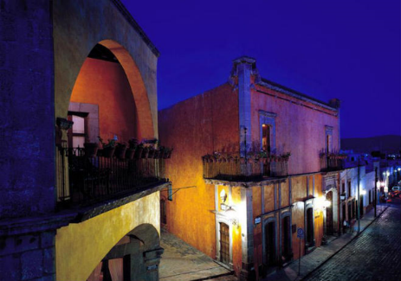
1. La conformación de una ciudad industrial
Importante centro económico del Bajío en el periodo virreinal
Nodo de movilidad: descanso en el transporte de mercancías (entre otros la plata)
Mesones y paraderos en el centro de Querétaro
Hospitalidad por las redes familiares

Slide 3
…
Entre 1930 y 1976, creación de 9 hoteles, 640 habitaciones.
2 de ellos fuera del CH, el Mirage y el Flamingo Inn con al mitad de los cuartos totales
Son para gente que viene a comprar o de paso. NO hay turismo urbano o casi nada.
Modificación de patrones de turismo a nivel mundial desde los ochenta. Turismo de corta estancia, urbano (cultural, educativo, deportivo, de negocios, de congresos, etc.)
Cambio en los patrones culturales y laborales
Globalización → más movilidad (John Urry)
Turismo antecesor de la globalización

Slide 4
2. El turismo urbano fenómeno creciente en Querétaro
CH epicentro del cambio de la economía con mayor turismo
2013: 4,126 habitaciones, 37% en CH
Oferta de hoteles de cadena sobre los dos ejes: Bernardo Quintana y 5 de Febrero→ más visibles
En CH, hoteles integrados al paisaje urbano, tipo boutiques pero también hostales, etc.
Las clientelas son mixtas en ambos casos con más turismo de negocio en las afueras y de ocio y de lujo en el CH
Formación de nuevos núcleos de hotelería de cadenas en torno a Antea-Juriquilla y Estadio/Centro Sur.

Slide 5
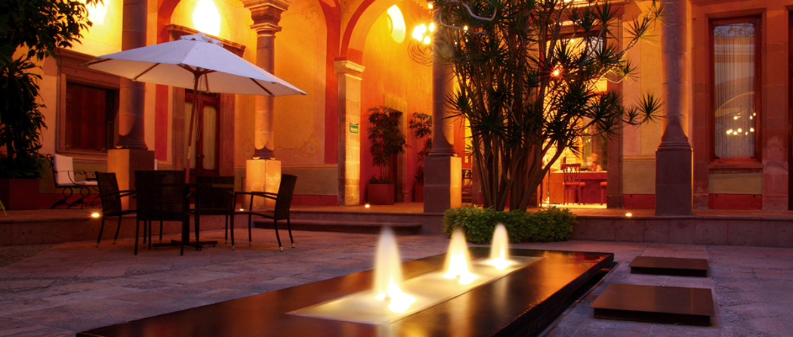
…
Contraste entre fuerte crecimiento del número de establecimientos hoteleros en el CH, pero declive en su participación en el número total de cuartos.
En el solo Barrio de la Cruz se pasó de 12 a 16 establecimientos de 2009 a 2015.
Muy fuerte crecimiento oferta total de 2011 a 2016 que supera la demanda.
Explicación crecimiento: inseguridad en lugares tradicionales de veraneo y fin de semana de los habitantes de la ZMCM

Slide 6
Estadísticas básicas por destino 2016
Elementos de comparación entre destinos de turismo urbano-cultural
 |  | Cuartos |  | % | Turistas | extranjeros | Estadía
Destino | Promedio | Disponibles | Ocupados | Ocupación | Total | Total | Total
Querétaro | 7,280 | 2,586,340 | 1,529,754 | 59.15 | 1,285,112 | 65,732 | 2.02
% crec.2011-16 | 7.58 | 8.46 | 8.44 | -0.01 | 5.63 | 4.12 | 2.56
Aguascalientes | 4,618 | 1,449,736 | 946,946 | 56.89 | 643,084 | 52,501 | 2.24
% crec.2011-16 | 3.61 | 0.43 | 11.78 | 8.26 | 6.19 | 10.76 | 4.69
Campeche | 1,406 | 510,447 | 263,048 | 51.53 | 314,014 | 104,220 | 1.44
% crec.2011-16 | 0.95 | 0.86 | -1.71 | -2.55 | 0.73 | 4.26 | -2.38
Guanajuato | 2,999 | 1,094,516 | 459,946 | 42.02 | 817,968 | 16,667 | 1.25
% crec.2011-16 | 1.87 | 2.17 | 4.49 | 2.27 | 11.10 | 0.70 | -5.80
Mérida | 6,636 | 2,421,113 | 1,502,719 | 62.07 | 1,262,775 | 259,879 | 1.87
% crec.2011-16 | 4.53 | 4.64 | 7.09 | 2.34 | 3.87 | 10.33 | 0.58
Morelia | 3,944 | 1,414,663 | 621,981 | 43.97 | 674,137 | 17,520 | 1.52
% crec.2011-16 | 0.07 | -0.23 | 1.50 | 1.74 | -0.90 | -3.82 | 1.86
Oaxaca | 5,630 | 2,065,323 | 905,359 | 43.84 | 1,061,317 | 85,322 | 1.74
% crec.2011-16 | 1.38 | 1.47 | 3.46 | 1.96 | 3.41 | 0.05 | 0.96
San Luis Potosí | 4,803 | 1,690,811 | 1,160,291 | 68.62 | 915,105 | 79,220 | 2.03
% crec.2011-16 | 3.29 | 2.49 | 9.33 | 6.67 | 5.12 | 15.23 | 3.53
San Miguel Allende | 1,981 | 707,837 | 312,996 | 44.22 | 448,163 | 47,788 | 1.44
% crec.2011-16 | 3.56 | 4.33 | 9.12 | 4.59 | 13.92 | 23.43 | -3.59
Zacatecas | 3,066 | 1,123,661 | 606,119 | 53.94 | 629,705 | 24,431 | 1.75
% crec.2011-16 | 0.53 | 0.55 | 8.26 | 7.67 | 9.09 | 12.34 | -0.81

Slide 7
Hoteles por categoría (2013)

Slide 8
Caracterización de los hoteles (2013)

Slide 9
Empleo generado

Slide 10
Localización de los hoteles en el Centre Histórico de Querétaro 2013

Slide 11
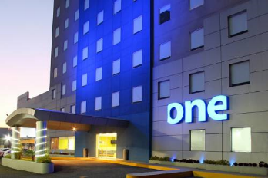
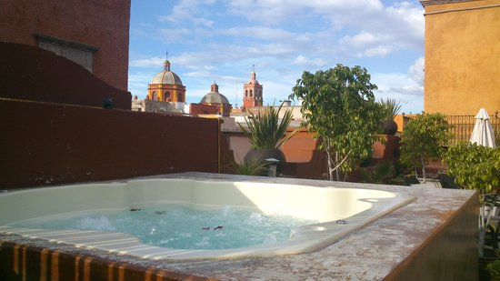
Consideraciones finales
Fuerte crecimiento de AirB&B, alrededor de 300 ofertas en el centro, no hay control ni interés en controlarlo.
Formación de un distrito turístico en expansión
“Turistificación” creciente del centro Histórico
Encarecimiento del mercado inmobiliario
Desplazamiento habitantes
Más actividades ligados al ocio
Formación de turismo en red, con San Juan del Río, Tequisquiapan y Pueblos Mágicos
Efectos discutibles

Slide 12
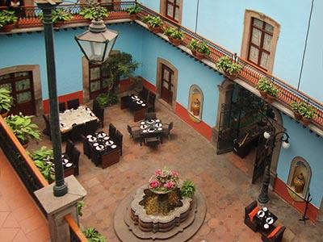
Daniel Hiernaux Nicolas
danielhiernaux@gmail.com
Carmen Imelda González Gómez
carmenimelda@gmail.com

